Slide 1
La diferencial y la linealización.
                Montoya.-

Slide 2
LA DIFERENCIAL Y LA LINEALIZACIÓN
Una pequeña parte de la gráfica diferenciada es casi una línea recta, llamada tangente.
Este concepto permite o sugiere la forma de estimar el cambio en las salidas que produce una función cuando los valores en la entrada varían muy poco.
El estimativo depende de la derivada e introduce el concepto de diferencial.

Slide 3
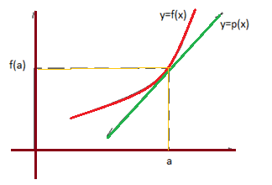
LA DIFERENCIAL Y LA LINEALIZACIÓN
Una pequeña parte de la gráfica diferenciada es casi una línea recta, llamada tangente.
Este concepto permite o sugiere la forma de estimar el cambio en las salidas que produce una función cuando los valores en la entrada varían muy poco.
El estimativo depende de la derivada e introduce el concepto de diferencial.

Slide 4
consideremos el punto p=(a,(a)) sobre la gráfica de una función diferenciable f(x).la recta tangente en p pasa por p(a,f(a)) y tiene pendiente f’(a). luego la ecuación es:
y-f(a)=f’(a) (x-a)
y=f(a)+f’(a) (x-a)
como f(a) y f’(a) son valores constantes, entonces la función f(a) + f’(a)(x-a) es polinómica , la cual se anotara p(x)=f’(a)(x-a)(la letra p solamente esta usada para identificar la función como polinómica
La grafica muestra las funciones y=p(x) e y=f(x).

Slide 5
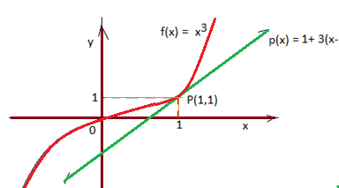
la grafica muestra las funciones y=p(x) e y=f(x).

Slide 6
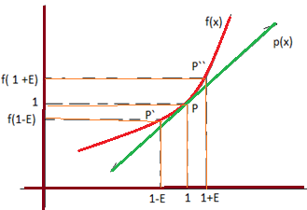

como la tangente en p (a, f (a)) permanece “cerca” de la gráfica de y= f(x), para puntos en cercanía de p puede “usarse” dicha tangente como una aproximación de la gráfica.
para el entorno] 1-e, 1+e [los puntos de la función f(x) tienden a “confundirse” con los puntos de p(x) en otras palabras los puntos de la gráfica f(x) son “casi coincidentes” con los puntos de la recta o sea podemos decir que:
p’ (1-e, f (1-e)) ∈ f(x)
p’ (1-e, f(1-e)) ∈ p(x)
del mismo modo:
p’’ (1+e, f (1+e)) ∈ f(x)
P’’ (1+E, f (1+E)) ∈ p(x)
Ahora bien consideremos un pequeño incremento Δx
Como entrada al número a+Δx que está cercano al número a entonces:
$$p\left(a+x\right)=f\left(a\right)+f`(a)\left[\left(a+∆x\right)−a\right]$$
O bien
$$f\left(a+∆x\right)=f\left(a\right)+∆f$$

Slide 7
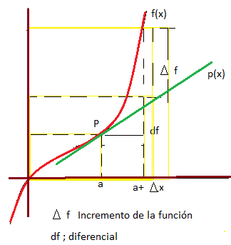
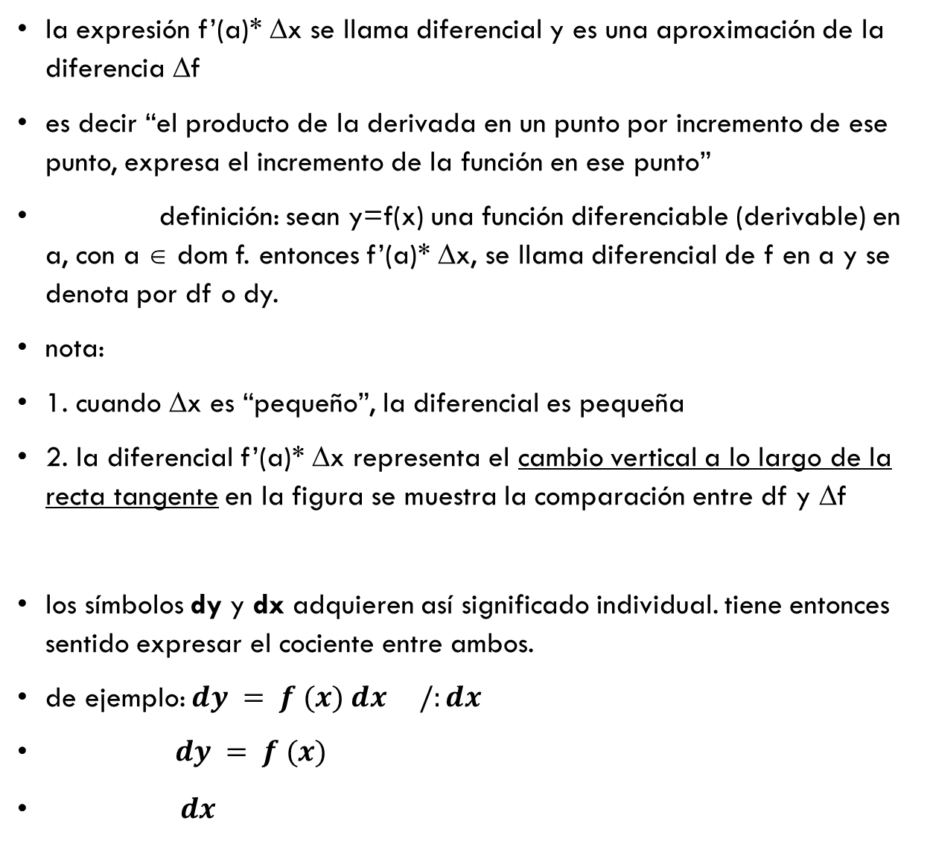
la expresión f’(a)* Δx se llama diferencial y es una aproximación de la diferencia Δf
es decir “el producto de la derivada en un punto por incremento de ese punto, expresa el incremento de la función en ese punto”
definición: sean y=f(x) una función diferenciable (derivable) en a, con a ∈ dom f. entonces f’(a)* Δx, se llama diferencial de f en a y se denota por df o dy.
nota:
1. cuando Δx es “pequeño”, la diferencial es pequeña
2. la diferencial f’(a)* Δx representa el cambio vertical a lo largo de la recta tangente en la figura se muestra la comparación entre df y Δf
los símbolos dy y dx adquieren así significado individual. tiene entonces sentido expresar el cociente entre ambos.
de ejemplo: $dy = f (x) dx /:dx$
$dy = f (x)$
$dx$

Slide 8
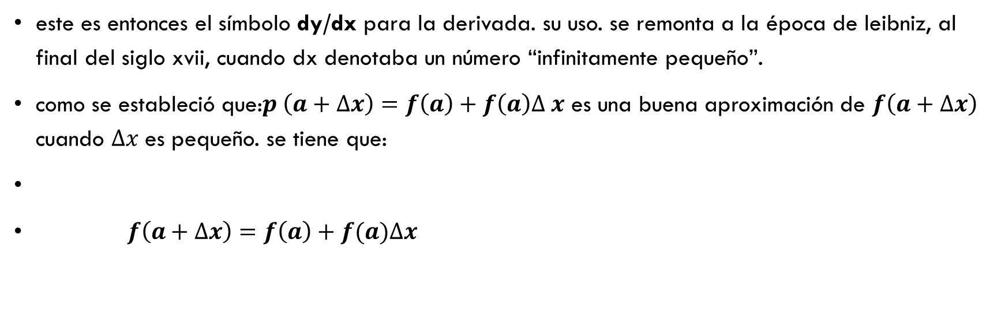
este es entonces el símbolo dy/dx para la derivada. su uso. se remonta a la época de leibniz, al final del siglo xvii, cuando dx denotaba un número “infinitamente pequeño”.
como se estableció que:$p \left(a+∆x\right)=f\left(a\right)+f\left(a\right)∆ x$ es una buena aproximación de $f\left(a+∆x\right)$ cuando $∆x$ es pequeño. se tiene que:
$f\left(a+∆x\right)=f\left(a\right)+f(a)∆x$

Slide 9

Método para aplicar la diferencial en la estimación de valores de una función
Veámoslo a través de un Ejemplo:
Calcular df y $∆f$ pasa $f\left(x\right)=\sqrt{x}$
Para $a=9$ y $∆x=0.3$
Solución $f\left(x\right)=\sqrt{x};f\left(x\right)=\frac{1}{2\sqrt{x}}$
$f\left(a\right)=\frac{1}{2\sqrt{9}}=\frac{1}{6}$
$df=f\left(a\right)∙∆x$
$df=\frac{1}{6}∙0.3$
$df=0.05$
$∆f=f\left(a+∆x\right)−f\left(a\right)$
$∆f=\sqrt{9+0.3}−\sqrt{9}$
$∆f=0.04959$

Slide 10
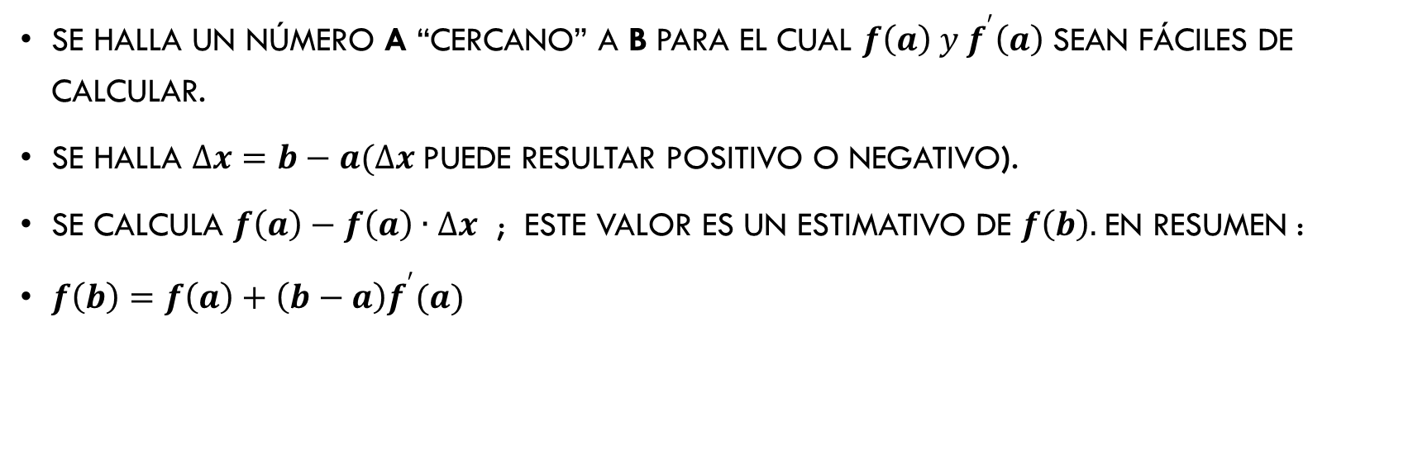
El método consiste en:
Se halla un número a “cercano” a b para el cual $f\left(a\right) y f^{′}\left(a\right)$ sean fáciles de calcular.
Se halla $∆x=b−a(∆x$puede resultar positivo o negativo).
Se calcula $f\left(a\right)−f\left(a\right)∙∆x$ ; este valor es un estimativo de $f\left(b\right).$En resumen :
$f\left(b\right)=f\left(a\right)+\left(b−a\right)f^{′}(a)$

Slide 11

Ejemplo: utilizar la diferencial para hallar $\sqrt{50 }$
Hacemos $a=49 y ∆x=1$
Luego: $f\left(x\right)=\sqrt{x}$
${ f}^{′}\left(x\right)=\frac{1}{2\sqrt{x}}$
$f\left(49\right)=7$
${ f}^{′}\left(49\right)=\frac{1}{7∙2}=\frac{1}{14}$
$f\left(50\right)=f\left(49\right)+1 f^{′}\left(49\right)$
$f\left(50\right)=7\frac{1}{14}$
$\sqrt{50}=7\frac{1}{14}$

Slide 12

Ejercicios de aplicación.
estimar aplicando diferenciales.
1.- $\sqrt{52}$
2.- $\sqrt[3]{31}$
3.-$\sqrt[5]{1030}+2\sqrt[3]{340}$
4.- log 102
5.- sen 32
6.- cos 63
7.- sen118
ln280

